Slide 1

Ủy Ban Nhân Dân Quận Long Biên
Trường mầm non Đức Giang
Lĩnh vực phát triển ngôn ngữ
Truyện: XE LU VÀ XE CA
Lứa tuổi: Nhà trẻ (24 – 36 tháng tuổi)
Giáo viên: Phạm Thị Châm

Slide 2

CÔ VÀ TRẺ HÁT BÀI:
EM TẬP LÁI Ô TÔ

Slide 3
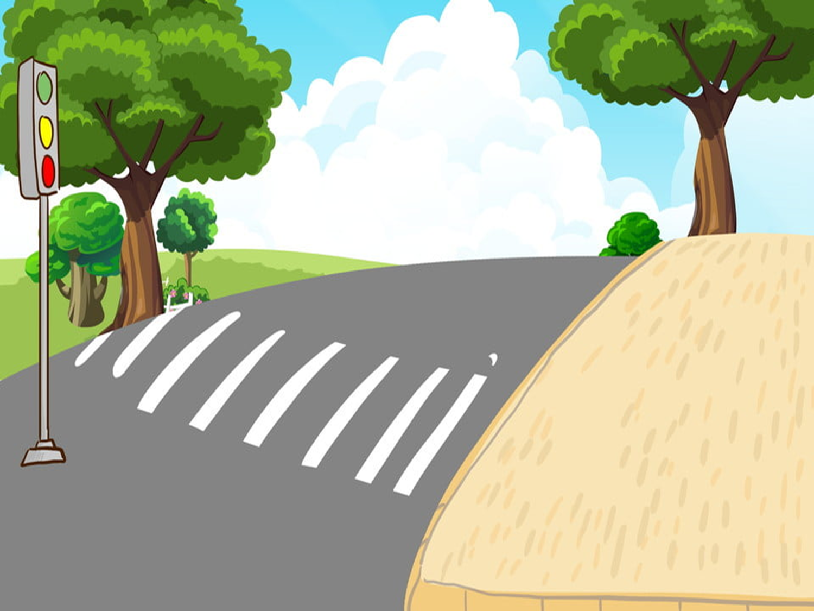
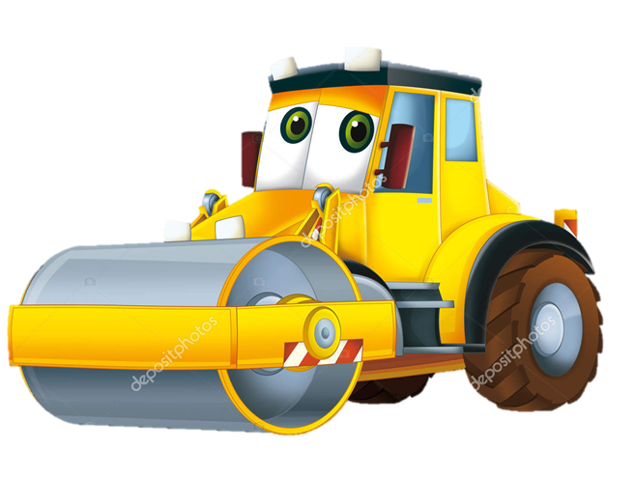
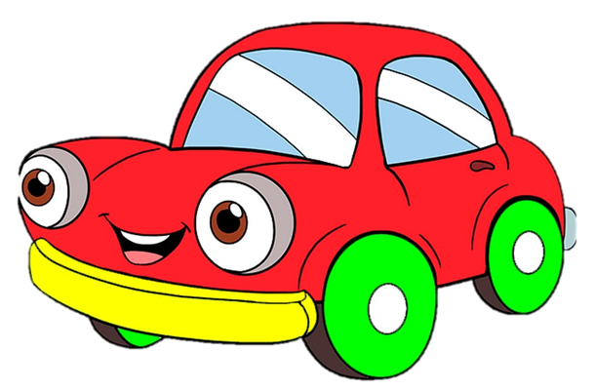
Có một chiếc xe lu và một chiếc xe ca cùng đi trên một con đường. Xe lu dáng vẻ thô kệch, lăn từng bước chậm chạp, còn xe ca có bề ngoài gọn gàng, phóng nhanh vun vút

Slide 4

Có một chiếc xe lu và một chiếc xe ca cùng đi trên một con đường. Xe lu dáng vẻ thô kệch, lăn từng bước chậm chạp, còn xe ca có bề ngoài gọn gàng, phóng nhanh vun vút

Slide 5
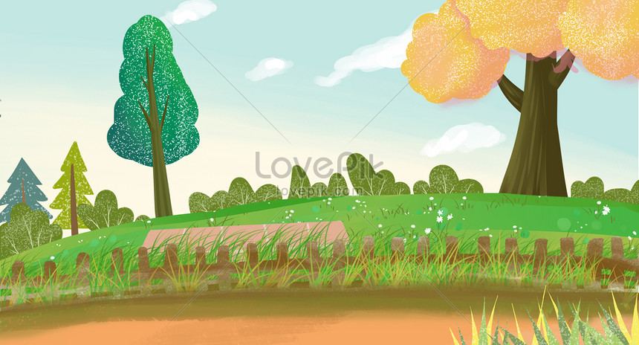
Thấy vậy xe ca chế nhạo xe lu: – Xe lu ơi! Cậu đi chậm như rùa ấy! Hãy xem tớ đây này! Nói rồi, xe ca phóng vụt lên, bỏ xe lu ở lại đằng sau. Xe ca tưởng mình thế là giỏi lắm.

Slide 6
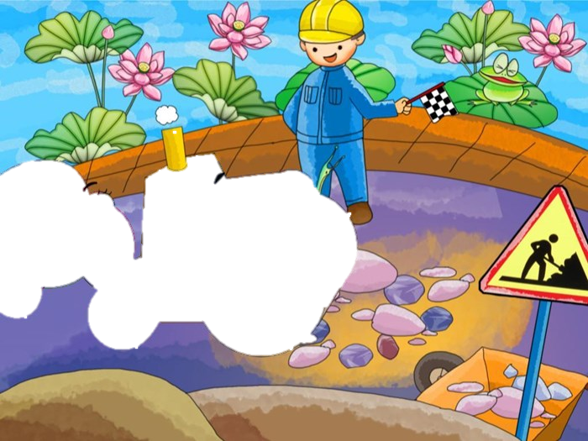

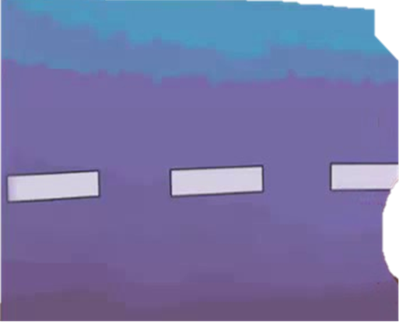

Nhưng tới một quãng đường bị hỏng và lầy lội, xe ca không thể đi qua được, đành phải đỗ lại. Người ta đổ đá cuội xuống chỗ lầy lội.

Slide 7
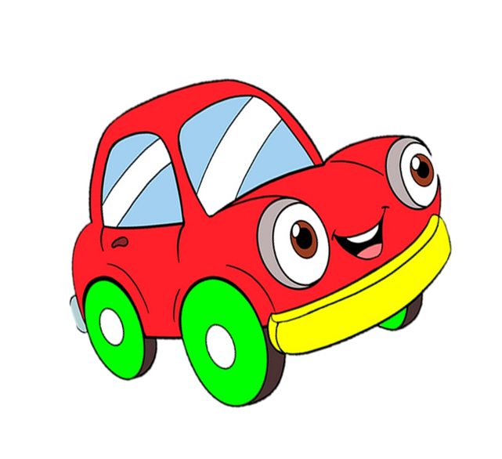
Bấy giờ xe lu mới tiến lên, đi lên đống đá và lăn qua lăn lại nhiều lần. Chẳng mấy chốc, mặt đường trở nên bằng phẳng. Nhờ vậy mà xe ca mới có thể đi qua được.

Slide 8
Xe ca đã hiểu rằng tuy xe lu đi chậm chạp, dáng vẻ lù lù, thô kệch nhưng xe lu làm cho những con đường bằng phẳng để cho các xe khác đi lại dễ dàng. Từ đấy xe ca không bao giờ chế giễu xe lu nữa.

Slide 9

Đàm thoại về nội dung câu chuyện

Slide 10

Cô vừa kể cho các con nghe câu chuyện gì?
- Giảng nội dung câu chuyện: Có mộtchiếc xe lu và một chiếc xe ca. Xe lu có dáng vẻ thô kệch, xe ca có bề ngoài gọn gàng phóng nhanh vun vút. Thấyvậy xe ca chế nhạo xe lu và đã phóng lên trước bỏ lại xe lu ở đằng sau. Nhưng tới một quãng đường bị hỏng, xe ca không thể đi qua được phải nhờ tới xe lu. Từ đó xe ca đã hiểu ra và không chế nhạo xe lu nữa.
Trong câu truyện có những nhân vật nào?

Slide 11
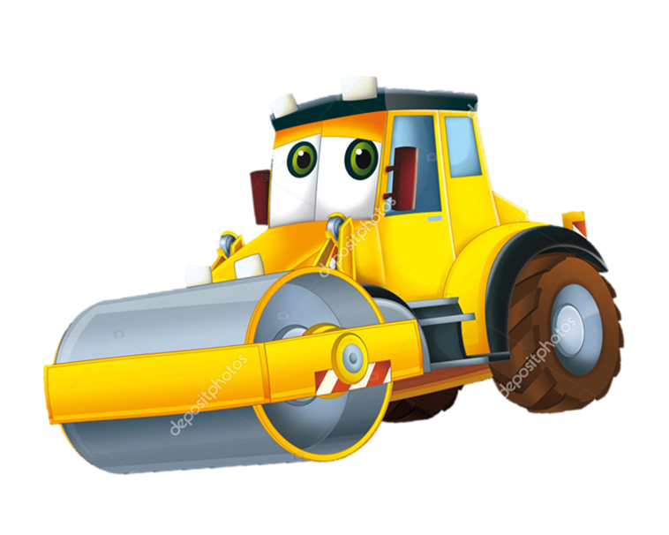
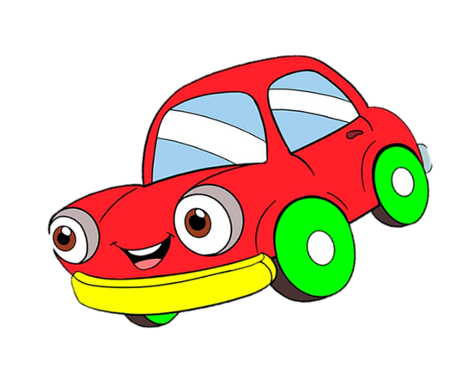

Slide 12
Có một chiếc xe lu và một chiếc xe ca cùng đi trên một con đường. Xe lu dáng vẻ thô kệch, lăn từng bước chậm chạp, còn xe ca có bề ngoài gọn gàng, phóng nhanh vun vút

Slide 13
Xe ca thì sao?
Xe lu có hìng dáng như thế nào?

Slide 14
Thấy vậy xe ca chế nhạo xe lu: – Xe lu ơi! Cậu đi chậm như rùa ấy! Hãy xem tớ đây này! Nói rồi, xe ca phóng vụt lên, bỏ xe lu ở lại đằng sau. Xe ca tưởng mình thế là giỏi lắm.
Xe Ca chê xe Lu đi như thế nào?

Slide 15
Chuyện gì đã xảy ra xe ca đi trên con đường gồ ghề?
Nhưng tới một quãng đường bị hỏng và lầy lội, xe ca không thể đi qua được, đành phải đỗ lại. Người ta đổ đá cuội xuống chỗ lầy lội.

Slide 16
Ai đã giúp xe Ca đi qua được con đường ?
Xe lu đã làm gì?
Bấy giờ xe lu mới tiến lên, đi lên đống đá và lăn qua lăn lại nhiều lần. Chẳng mấy chốc, mặt đường trở nên bằng phẳng. Nhờ vậy mà xe ca mới có thể đi qua được.

Slide 17
Xe Ca đã hiểu ra điều gì ?
Xe ca đã hiểu rằng tuy xe lu đi chậm chạp, dáng vẻ lù lù, thô kệch nhưng xe lu làm cho những con đường bằng phẳng để cho các xe khác đi lại dễ dàng. Từ đấy xe ca không bao giờ chế giễu xe lu nữa.

Slide 18

GIÁO DỤC:
Các con nhớ khi chơi phải đoàn kết với bạn, không được chê bạn và luôn quan tâm giúp đỡ bạn, mọi người xung quanh

Slide 19


